Slide 1
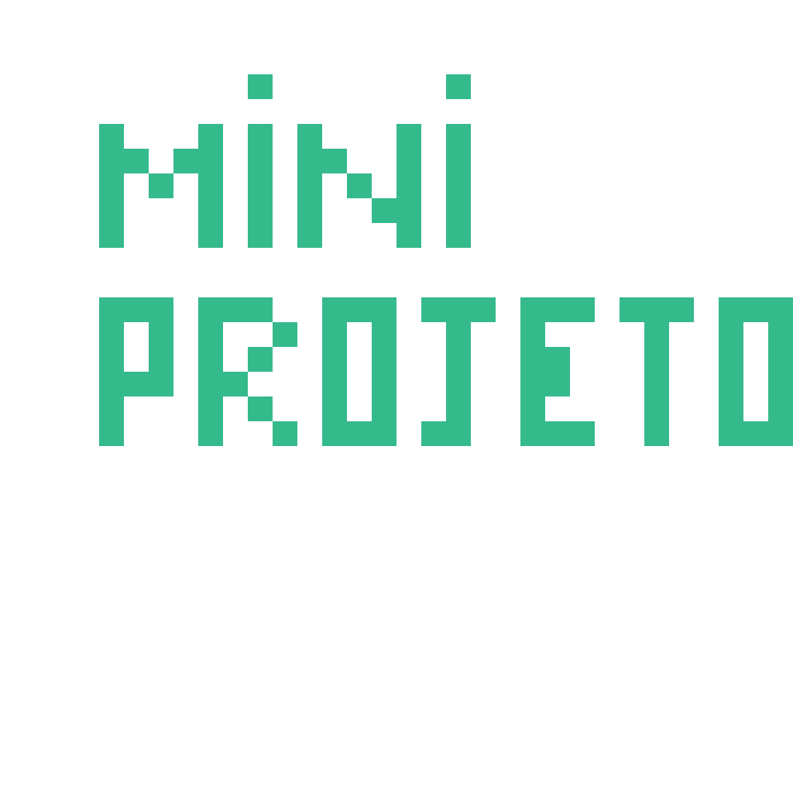
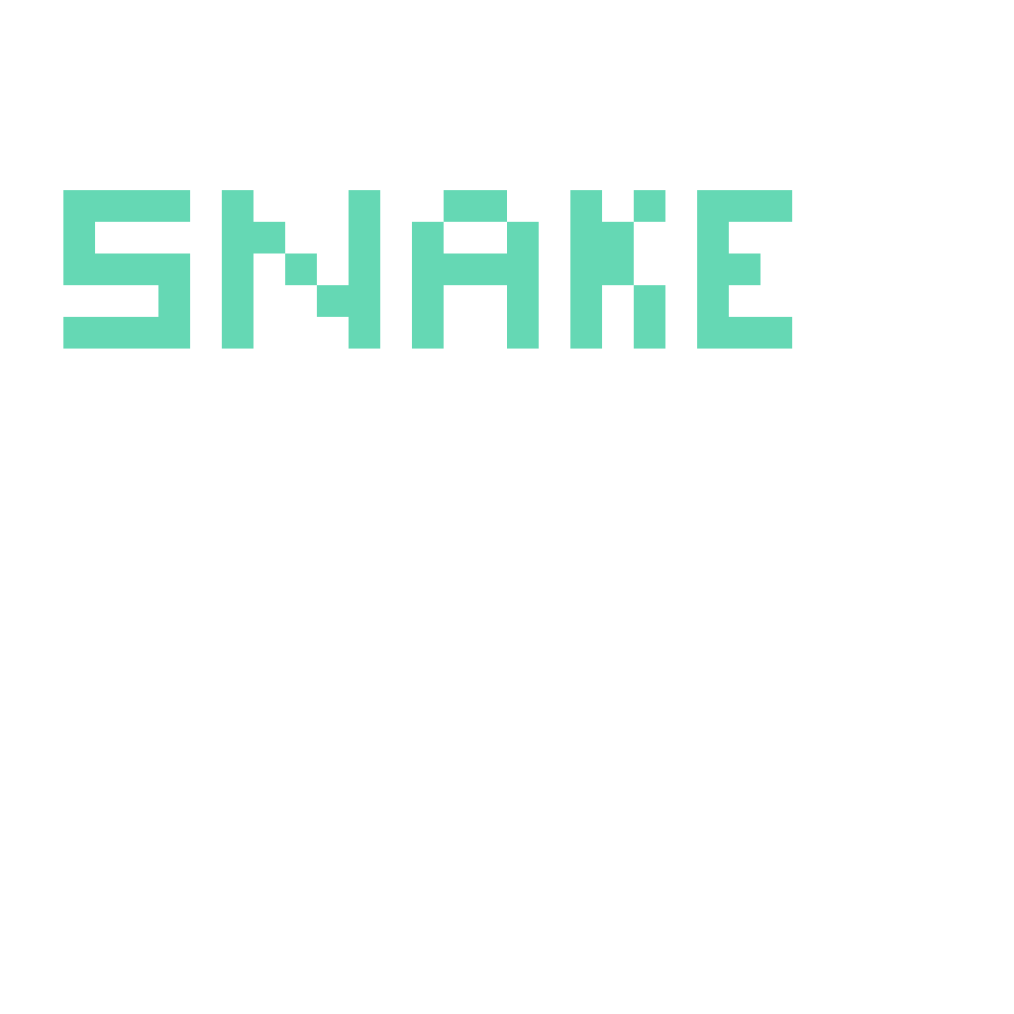


Slide 2
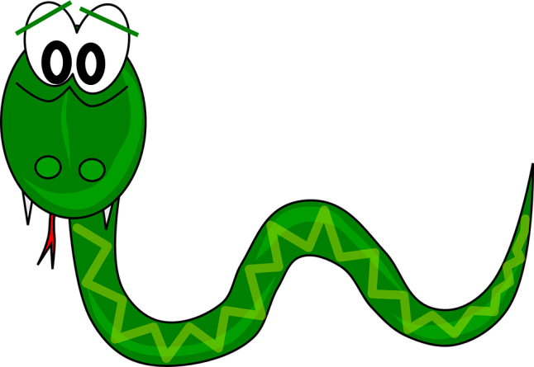
Alunos:
Daniel Tavares de Lima Freitas
Diego Cardoso Borda Castro

Slide 3
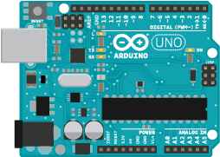
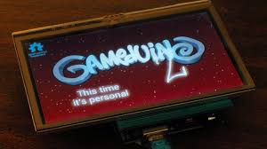
Componentes Usados
Arduino Uno
Display Gameduino

Slide 4

Como Jogar
Toque em um dos quatro cantos da tela, para a cobrinha se movimentar

Slide 5

Desenvolvimento
Bibliotecas utilizadas:
#include <SPI.h>
#include <GD2.h>
Biblioteca padrão do gameduino 2.0

Slide 6
Desenvolvimento
#define CIMA 1
#define DIREITA 2
#define BAIXO 3
#define ESQUERDA 4
Direções por onde a cobra pode se
movimentar

Slide 7
Desenvolvimento
#define DISTANCIA_ENTRE_PONTOS 3
A cobra é construída a partir de pontos.
Variável de distância entre cada ponto.

Slide 8
Desenvolvimento
#define TAMANHO_HORIZONTAL 479
Distância horizontal da tela gameduino
#define TAMANHO_VERTICAL 271
Distância vertical da tela gameduino

Slide 9
Desenvolvimento
#define NAO_HOUVE_TOQUE -32768
Número de controle definido pelo gameduino para saber quando não houve um toque na tela.

Slide 10
Desenvolvimento
int inicio = 0;
int fim = 0;
Variáveis usadas para saber se o jogo está em andamento.
int tem_bolinha = 0;
Variável usada para fazer o controle da
bolinha no jogo, quando
a mesma deve ser desenhada novamente(
quando alguém pontua ou um restart
acontece).

Slide 11
Desenvolvimento
int pontuacao = 0;
Variável usada para fazer o controle da pontuação no jogo.
struct ponto {
int x;
int y;
};
Definição do ponto, que será usado para
criar a cobrinha.

Slide 12
Desenvolvimento
struct snake {
struct ponto pontos[100];
int tamanho;
int direcao;
};
Definição da cobra com tamanho, direção e
a struct de pontos para sua criação.

Slide 13
Desenvolvimento
struct ponto primeiro_ponto = {240, 136};
A cobra começa no meio da tela
struct ponto bolinha = {0,0};
Definição da bolinha
struct ponto segundo_ponto = {235, 136};
struct ponto terceiro = {235, 136};
Outros pontos para criar a cobra inicial,
com 3 pontos concatenados.

Slide 14
Desenvolvimento
void draw_bolinha(){
if(tem_bolinha == 0){
tem_bolinha = 1;
bolinha.x = random(0, TAMANHO_HORIZONTAL-5);
bolinha.y = random(0, TAMANHO_VERTICAL-5);
}
GD.cmd_text(bolinha.x, bolinha.y, 31, OPT_CENTER, ".");
};
Método para criar a bolinha na tela, em lugares
diferentes a cada chamada.

Slide 15
Desenvolvimento
int troca_direcao(int direcao,int x,int y){
if(direcao == CIMA || direcao == BAIXO){
if(x>240){
return ESQUERDA;
}
else{
return DIREITA;
}
}
...

Slide 16
Desenvolvimento
else if(direcao == DIREITA || direcao == ESQUERDA){
if(y>135){
return BAIXO;
}
else{
return CIMA;
}
}
};

Slide 17
Desenvolvimento
else if(direcao == DIREITA || direcao == ESQUERDA){
if(y>135){
return BAIXO;
}
else{
return CIMA;
}
}
};

Slide 18
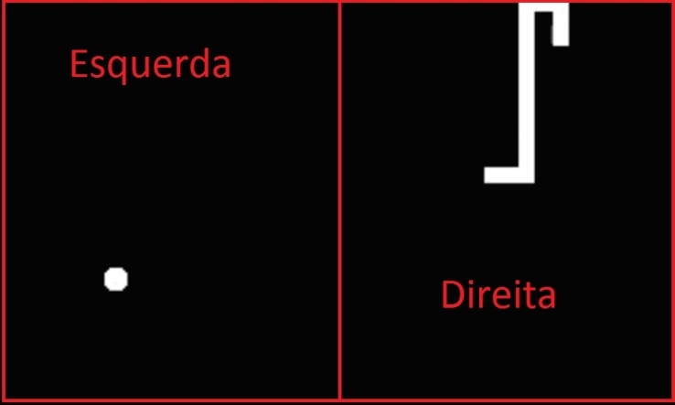
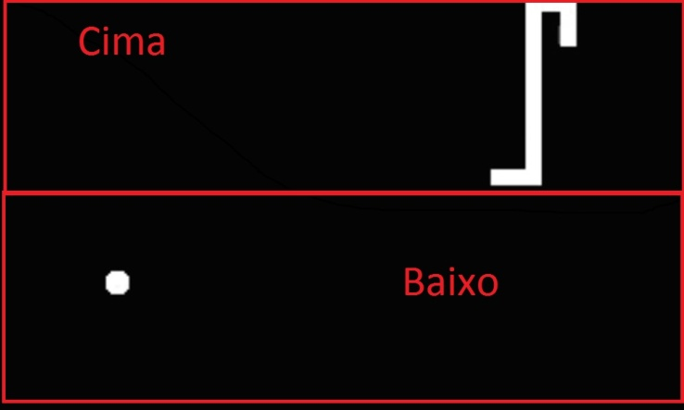
Desenvolvimento
Troca de direção:
Basicamente o processo é dividido em dois casos:
É testado a direção da cobrinha:
(1) direita ou esquerda
(2) direção cima ou baixo.

Slide 19
Desenvolvimento
Se a mesma estiver na direção direita
ou esquerda, a tela será dividida em duas,
cima e baixo, que são as possíveis
direções que a cobra pode tomar.
Se a mesma estiver na direção cima ou baixo,
a tela será dividida em duas,
direita ou esquerda, que são as possíveis
direções que a cobra pode tomar.

Slide 20
Desenvolvimento
Movimentação:
É testado a direção atual da cobra
Pega o tamanho e vai decrementando, cada ponto pega a posição do anterior a ele.

Slide 21
Desenvolvimento
struct snake movimenta(struct snake s){
struct snake cobra = s;
int i = s.tamanho;

Slide 22
Desenvolvimento
if(cobra.direcao == CIMA){
//andas as pecas de tras
while(i>0){
cobra.pontos[i].x = cobra.pontos[i-1].x;
cobra.pontos[i].y = cobra.pontos[i-1].y + DISTANCIA_ENTRE_PONTOS;
i--;
}
cobra.pontos[0].y += -VELOCIDADE;
}

Slide 23
Desenvolvimento
else if(cobra.direcao == DIREITA){
//andas as pecas de tras
while(i>0){
cobra.pontos[i].x = cobra.pontos[i-1].x - DISTANCIA_ENTRE_PONTOS;
cobra.pontos[i].y = cobra.pontos[i-1].y;
i--;
}
cobra.pontos[0].x += VELOCIDADE;
}

Slide 24
Desenvolvimento
else if(cobra.direcao == BAIXO){
//andas as pecas de tras
while(i>0){
cobra.pontos[i].x = cobra.pontos[i-1].x;
cobra.pontos[i].y = cobra.pontos[i-1].y -DISTANCIA_ENTRE_PONTOS;
i--;
}
cobra.pontos[0].y += VELOCIDADE;
}

Slide 25
Desenvolvimento
else if(cobra.direcao == ESQUERDA){
//andas as pecas de tras
while(i>0){
cobra.pontos[i].x = cobra.pontos[i-1].x + DISTANCIA_ENTRE_PONTOS;
cobra.pontos[i].y = cobra.pontos[i-1].y;
i--;
}
cobra.pontos[0].x += -VELOCIDADE;
}
return cobra;
};

Slide 26
Desenvolvimento
void draw(struct snake cobra){
int i = 0;
while(i < cobra.tamanho){
GD.cmd_text(cobra.pontos[i].x, cobra.pontos[i].y, 31, OPT_CENTER, ".");
i++;
}
};
Método que desenha a cobrinha na tela.
Percorre o tamanho e, para cada um dos pontos,
desenha na tela.

Slide 27
Desenvolvimento
void detecta_colisao(struct snake cobra){
if(cobra.pontos[0].x > TAMANHO_HessaORIZONTAL || cobra.pontos[0].x < 0 || cobra.pontos[0].y > TAMANHO_VERTICAL-10 || cobra.pontos[0].y < 0){
fim = 1;
}
};
Testa se o primeiro ponto da cobra não
passou dos limites da tela(0, 479), (0, 271)

Slide 28
Desenvolvimento
void restart(){
cobra.tamanho = 3;
cobra.pontos[0] = primeiro_ponto;
cobra.pontos[1] = segundo_ponto;
cobra.pontos[2] = terceiro;
cobra.direcao = DIREITA;
pontuacao = 0;
tem_bolinha = 0;
};
Reinicia o jogo.
Zera as variáveis de controle do jogo.

Slide 29
Desenvolvimento
void pontua(){
int i = 0;
if(cobra.pontos[i].x > (bolinha.x - 5) && cobra.pontos[i].x < (bolinha.x + 5) ){
if(cobra.pontos[i].y > (bolinha.y - 5) && cobra.pontos[i].y < (bolinha.y + 5) ){
tem_bolinha = 0;
cobra.tamanho++;
pontuacao++;
}
}
};
Testa se o primeiro ponto da cobra passou por cima da bolinha,
caso seja verdade, a pontuação do jogo é incrementada.

Slide 30
Desenvolvimento
void draw_pontuacao(){
GD.cmd_number(30, 30, 21, OPT_CENTER, pontuacao);
};
Desenha, na tela, a pontuação.

Slide 31
Desenvolvimento
void setup()
{
GD.begin(0);
cobra.tamanho = 3;
cobra.pontos[0] = primeiro_ponto;
cobra.pontos[1] = segundo_ponto;
cobra.pontos[2] = terceiro;
cobra.direcao = DIREITA;
}
Valores zerados para o início do jogo.

Slide 32

Desenvolvimento

Slide 33
Desenvolvimento
void loop()
{
GD.get_inputs();
GD.Clear();
if(fim == 0){
GD.cmd_text(240, 136, 31, OPT_CENTER, "Tap to Start");
}
Testa se o fim é igual a zero (jogo ainda não
acabou ou ainda não iniciou), se for, escreve
a mensagem na tela.

Slide 34
Desenvolvimento
else if(fim == 1){
GD.cmd_text(240, 106, 31, OPT_CENTER, "GAME OVER");
GD.cmd_text(240, 136, 24, OPT_CENTER, "Tap to Restart");
GD.cmd_text(240, 166, 21, OPT_CENTER, "score: ");
GD.cmd_number(265, 166, 21, OPT_CENTER, pontuacao);
Testa se o fim é igual a 1, se for, escreve as
mensagens na tela.

Slide 35
Desenvolvimento
if (GD.inputs.x != NAO_HOUVE_TOQUE && GD.inputs.y != NAO_HOUVE_TOQUE) {
inicio = 1;
fim = 0;
restart();
}
Testa se ocorreu um toque na tela para reiniciar o jogo.
NAO_HOUVE_TOQUE = -32768

Slide 36
Desenvolvimento
if(inicio == 1){
while(fim == 0){
GD.get_inputs();
GD.Clear();
Testa se o início é igual a 1, ou seja, se o jogo começou.
Testa se fim é igual a zero, ou seja, ainda não
terminou o jogo.
Espera o toque na tela e limpa a mesma.

Slide 37
Desenvolvimento
draw_bolinha();
detecta_colisao(cobra);
pontua();
Chamada dos métodos para desenhar a bolinha, detectar
a colisão e pontuar.

Slide 38
Desenvolvimento
if (GD.inputs.x != NAO_HOUVE_TOQUE && GD.inputs.y != NAO_HOUVE_TOQUE) {
cobra.direcao = troca_direcao(cobra.direcao, GD.inputs.x, GD.inputs.y);
}
Testa se houve toque, se sim, chama a função
para trocar a direção.

Slide 39
Desenvolvimento
cobra = movimenta(cobra);
draw(cobra);
draw_pontuacao();
Faz o deslocamento da cobra.
Desenha a cobra.
Desenha a pontuação.

Slide 40
Desenvolvimento
GD.swap();
Sempre existem duas telas: uma visível e uma em andamento.
O swap faz a troca dessas duas telas.

Slide 41

Vídeo

Slide 42
